Slide 1

Час общения «Генеалогическое дерево»
Составил: воспитатель МКОУ «Детский дом №6» г. Прокопьевск

Slide 2
ПЕРВАЯ СТРАНИЦА
«Родственные отношения»

Slide 3
БЛИЗКИЕ РОДСТВЕННИКИ:
МАМА
ПАПА
ДОЧЬ
СЫН
БАБУШКА
ДЕДУШКА

Slide 4
ДАЛЬНИЕ РОДСТВЕННИКИ:
ТЕТИ
ДЯДИ
ДВОЮРОДНЫЕ БРАТЬЯ, СЕСТРЫ
ПРАБАБУШКИ
ПРАДЕДУШКИ

Slide 5
ВТОРАЯ СТРАНИЦА
«Пословицы о родне»

Slide 6
Русский человек без родни не живет.
    Добрая кума прибавит ума.
Кума да кум наставят на ум.
У кого есть дед, у того и обед.
Была б моя бабуся - никого не боюся – бабушка
щиток, кулак, и молоток!
Братская любовь пуще каменных стен.

Slide 7
ГЕНЕАЛОГИЯ (родословная), вспомогательная историческая дисциплина (возникла в 17-18 вв.), изучающая происхождение, историю и родственные связи родов и семей; практическая отрасль знаний, составление родословий.

Slide 8
Гера́льдика (гербоведение) — специальная историческая дисциплина, занимающаяся изучением гербов, а также традиция и практика их использования.

Slide 9
ТРЕТЬЯ СТРАНИЦА
«История разных родов»

Slide 10
ЧЕТВЕРТАЯ СТРАНИЦА
«Генеалогическое древо»

Slide 11
С ЧЕГО НАЧАТЬ?
Накопление информации.
Изучение семейной истории.
Поиск информации в архиве, библиотеке, «Книге памяти», ЗАГСе.
Рисование древа.

Slide 12
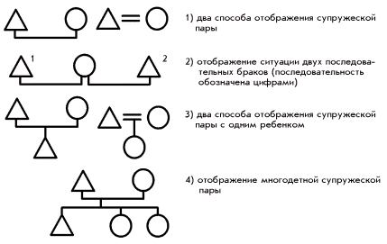
ПЯТАЯ СТРАНИЦА
Структура генеалогического древа.
Два способа отображения супружеской пары.
Отображение ситуации двух последовательных браков (последовательность обозначена цифрами).
Два способа отображения супружеской
пары с одним ребенком.
Отображение многодетной супружеской 1.
пары. 2.
3.
4.

Slide 13
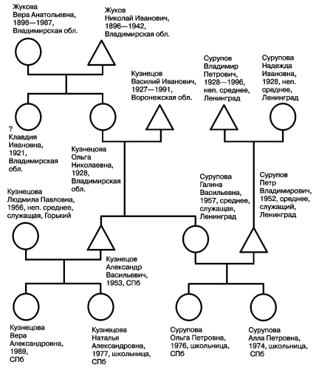
Структура генеалогического древа.

Slide 14
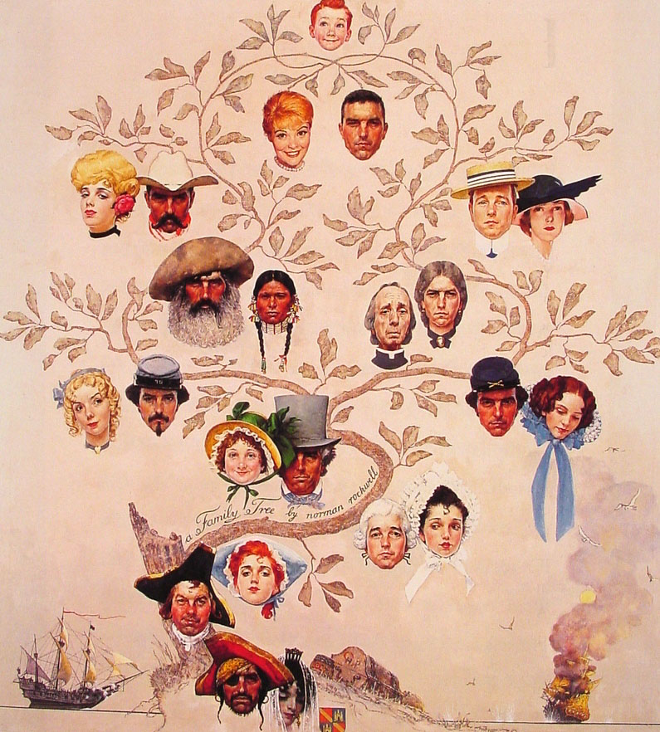

Slide 15
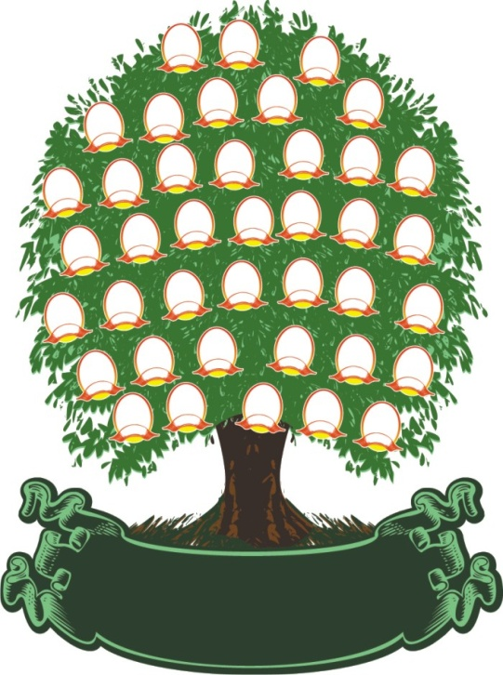

Slide 16
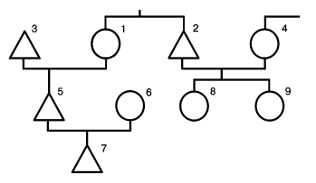
Структура генеалогического древа.
Условные обозначения:
Мужской пол
Женский пол

Slide 17
Схема моей родословной.
Условные обозначения:
Мужской пол
Женский пол

